Slide 1
YOUR LOGO
第二章
第三节合理营养和食品安全
人教版 生物（初中） （七年级 下）
Please Enter Your Detailed Text Here, The Content Should Be Concise And Clear, Concise And Concise Do Not Need Too Much Text
主讲人：xippt
时间：2020.4.30

Slide 2
学习目标
1.举例说出什么是合理营养，怎样做到合理营养。
2.日常生活中怎样关注食品安全；

Slide 3
一、合理营养
定义：是指全面而平衡的营养。
全面：
营养素种类齐全。
平衡：
各种营养素的量要合适。

Slide 4
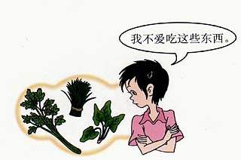
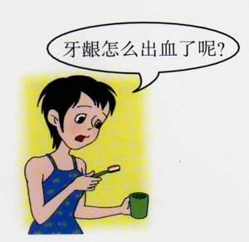
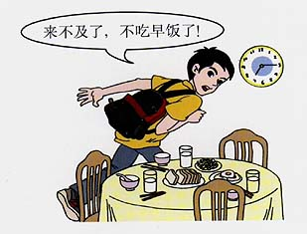
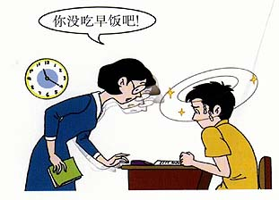
一、合理营养
早餐很重要
不吃蔬菜、水果导致缺乏维生素c
如果不吃早饭就会造成血糖供应不足，引起头晕、心慌，无法认真听课。伤害肠胃，使人感到疲倦、胃部不适和头痛，还特别容易产生胆结石，同时又极易“催人老化”。
蔬菜中不仅含有维生素，而且还有水果中所没有的纤维素。只吃水果，不吃蔬菜，虽然可以得到维生素，但没有纤维素，不利于排便通畅，久而久之会影响身体的健康。

Slide 5
一、合理营养
中学生常见的不合理营养现象
不吃早餐、午餐凑合、晚餐不吃等饮食无规律
偏食、挑食、吃垃圾食品、爱喝碳酸饮料
暴饮暴食

Slide 6
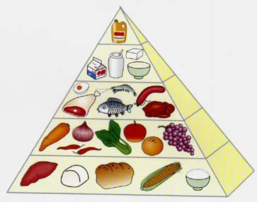
一、合理营养
油脂类。油每天的食量不超过25克
奶和牛奶
鱼、肉、蛋（动物性食物）
蔬菜和水果
谷类食物
中国居民“平衡膳食宝塔”

Slide 7
一、合理营养
分析“平衡膳食宝塔”回答问题
5
油脂类（高能、高脂，每天食油量不超过25克 ）
4
豆类、乳类（富含蛋白质、糖类、钙、磷等，能量较高）
3
肉、鱼、蛋类（富含动物性蛋白质 无机盐 能量较高）
2
果、蔬类（主要提供维生素、无机盐、矿物质）
1
谷类(米、面等主食)
（1）图中从“塔底”到“塔顶”表示五类食物的大致比例。请你说说每层分别代表哪一类食物？
（2）每天摄入量最多的食物应是 类食物。
（3）每天摄入量最少的食物应是 类食物。
（4）青少年每天应比成人多摄取含 多的食物，即金字塔中 、 的食物。
谷
油脂
蛋白质
瘦肉、鱼、蛋类
豆、乳类

Slide 8
一、合理营养
怎样吃才算是合理营养？
1、每日平衡地吃“平衡膳食宝塔”中的五类食物
2、一日三餐，按时进餐
3、每日的早、中、晚餐能量比例合理（3:4:3）
4、不挑食，不偏食，不暴饮暴食。
5、每餐动植物性食品合理搭配，饮食多样化。

Slide 9
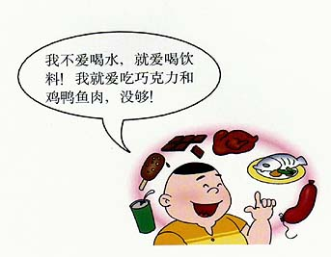
一、合理营养
食盐摄入要适量
少喝饮料，多吃清淡食品
多过吃盐会：
高血压发病率高
心脑血管疾病发病率高
这些食物含热量高，长期如此，很容易导致肥胖，进而引发糖尿病，高血压等。
支气管病发病率也变高
食盐正常摄入量：世界卫生组织建议正常人每人每日盐摄入量不超过5克，中国营养学家建议不超过6克。
Notes:
本资料来自于资源最齐全的２１世纪教育网www.21cnjy.com

Slide 10
一、合理营养
下表是几个同学一日三餐的食谱，分析并回答下列问题：
 | 早餐 | 午餐 | 晚餐
小明 | 鸡蛋、牛奶、面包 | 红烧土豆、鱼、米饭 | 烧鸡、馒头、羊肉汤
小张 | 牛奶、面包、苹果 | 米饭、素炒白菜、梨 | 米饭、鱼、西红柿炒鸡蛋
小洪 | 馒头、小菜、黑米粥 | 米饭、红烧茄子、白菜粉条、苹果 | 米饭、萝卜汤素炒豆芽
小庞 | 豆奶、面包、苹果 | 米饭、红烧牛肉、素炒木耳 | 馒头、黄瓜炒鸡蛋、豆腐
（1）你认为这四名同学谁的一日食谱最合理？为什么？
（2）其他同学各有哪些不合理之处？

Slide 11
中国居民膳食指南（2007）基本原则（适合于6岁以上正常人群）
一、合理营养
1、 食物多样、谷类为主，粗细搭配
2 、多吃蔬菜、水果和薯类
3 、每天吃奶类、大豆或其制品
4 、常吃适量鱼、禽、蛋和瘦肉
5 、减少烹调油用量，吃清淡少盐膳食
6 、食不过量，天天运动，保持健康体重
7 、三餐分配要合理，零食要适当
8 、每天足量饮水，合理选择饮料
9 、如饮酒应限量
10、 吃新鲜卫生的食物

Slide 12
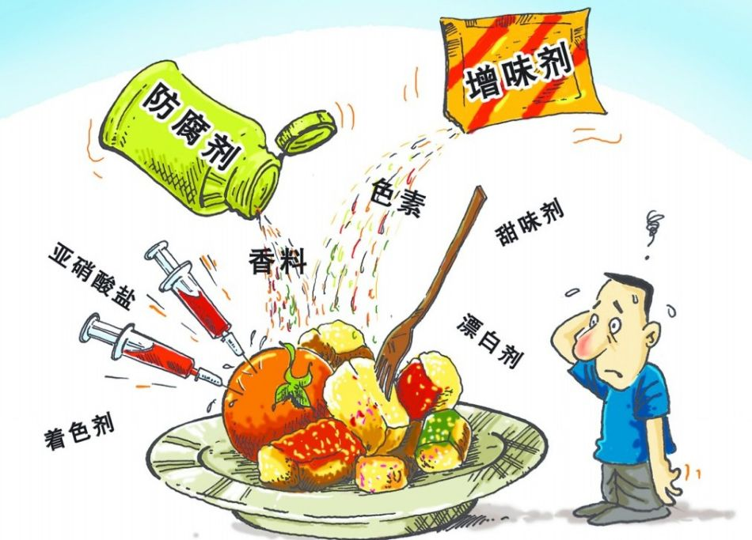
一、合理营养
食品安全

Slide 13
二、食品安全
食品安全应贯穿于生产、运输、加工、储存、烹饪等全过程。
包装食品和非包装食品
购买包装食品，应该注意包装上的生产日期、保质期、生产厂家、厂址，应注意营养成分是否合理，是否含有添加剂。

Slide 14
二、食品安全
“QS”标志既是食品生产许可证标志，又是食品质量安全市场准入标志。在选购食品时一定要看清楚有无蓝白相间的“QS”标志和生产许可证编号，从而买的放心、吃的安全。

Slide 15
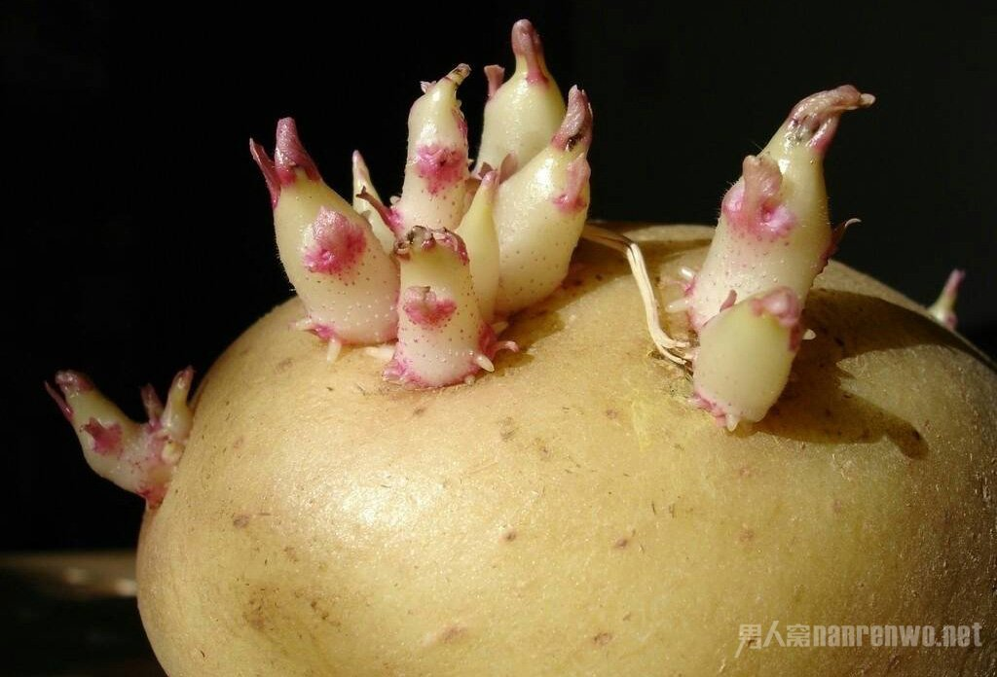
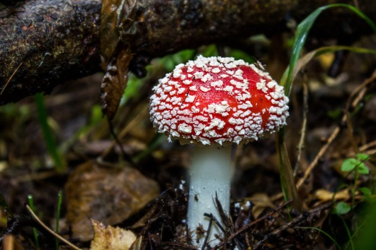
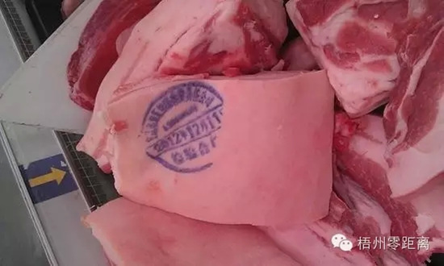
二、食品安全
别大意！不能吃有毒的食品！
发芽的马铃薯
有毒的蘑菇
买肉时，先看是否盖有检疫部门的印章;瘦肉颜色是否鲜红;再用手捏一下肉,如果手湿了,说明猪肉被注了水,不能买

Slide 16
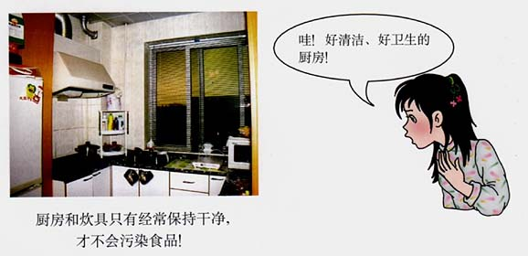
二、食品安全
为了防止食品污染，我们应该怎么做？
1、搞好厨房卫生，保持餐具清洁，消灭蚊蝇、蟑螂。
2、妥善保管好食物，以免受潮、霉变。对已发霉的食物，坚决不食用，也不能用来饲喂家禽家畜。

Slide 17
二、食品安全
绿色食品：
在我国，将产自良好生态环境的，无污染、安全、优质的食品统称为 绿色食品。
绿色食品的标志：
由上方的太阳、下方的叶片和中心的蓓蕾组成，象征和谐的生态系统。整个标志为正圆形，寓意保护。
绿色食品分为A级和AA级两类：
A级绿色食品在生产过程中允许限量使用限定的化学合成物质。
AA级绿色食品在生产过程中则不允许使用任何有害化学合成物质。

Slide 18
二、食品安全
1、购买有外包装的食品时，应该注意哪些问题呢？怎样判断包装食品是否过了保质期？
营养成分、生产日期、保质期、生产厂家、厂家地址、是否含有防腐剂、添加剂等等。
根据食品包装上注明的生产日期或保质时间进行推算，就可以判断食品是否过了保质期。

Slide 19
二、食品安全
2.有人说有“虫眼”的蔬菜和水果，农药含量少。你对这种说法作出科学的评价。
这种说法不科学。蔬菜上有“虫眼”，不能证明蔬菜没有喷洒过农药。有“虫眼”的蔬菜，可能是蔬菜长虫后又打了农药，也可能是虫没被农药杀死。
3、购买鱼、肉和蔬菜时，应当注意哪些问题？
购买蔬菜时要看蔬菜的颜色是否新鲜，用手摸一摸是否硬挺，就可以知道它的新鲜程度；购买鱼肉时，要看它的颜色是否有光泽，闻气味，就可以知道它们的新鲜程度；买肉时还应看是否有检验部门的印章。

Slide 20
思考
能用发霉、变质的残羹剩饭或饲料喂养家禽家畜吗？为什么？
不 能。因为发霉、变质的残羹剩饭或饲料中的有毒物质会大量积累在家禽家畜的体内，这不仅影响了家禽家畜的生长发育，而且人吃了这样的家禽家畜，也会因有毒物质进入人体而危害自己的身体健康。

Slide 21
小结
1.合理营养的概念：全面而平衡的营养
2.合理营养的必要性
关注合理营养与食品安全
一、合理营养
3.平衡膳食宝塔
一日三餐，按时进食，早中晚能量应当分别占30%、40%、和30%左右
不偏食 ，不挑食
不暴饮暴食
4.良好的饮食习惯
5.科学膳食指南
1.关注食品安全：不吃有毒食物、防止食品污染、肉食类要检疫合格、保持厨房和炊具干净、包装食品的安全。
2.食品安全法：
3.绿色食品：产自良好生态环境，无污染、安全、优质的食品。分为A级和AA级两类。
二、食品安全

Slide 22
达标测评
1、青少年正处在生长发育的关键时期，应做到合理营养，保持身体健康，因而必须保证每日 进餐，在每日摄入的总能量中，早、中、晚的能量应当分别为 。每日摄入量最多的是
米、面等主食 ，其次是 ，最少的是 食品。
2、产自良好生态环境、无污染、安全优质的食品，叫 。
三餐按时
30%、40%、30%
水果和蔬菜
脂肪
绿色食品

Slide 23
知识拓展
十大垃圾食物
一、油炸类食品
二、腌制类食品
三、加工类肉食品（肉干、肉松、香肠等）
四、饼干类食品（不含低温烘烤和全麦饼干）
五、汽水、可乐类食品
六、方便类食品（主要指方便面和膨化食品）
七、罐头类食品（包括鱼肉类和水果类）
八、话梅蜜饯类食品（果脯）
九、冷冻甜品类食品（冰淇淋、冰棒和各种雪糕）
十、烧烤类食品

Slide 24
版权声明
感谢您下载xippt平台上提供的PPT作品，为了您和xippt以及原创作者的利益，请勿复制、传播、销售，否则将承担法律责任！xippt将对作品进行维权，按照传播下载次数进行十倍的索取赔偿！
1. 在xippt出售的PPT模板是免版税类(RF:
Royalty-Free)正版受《中国人民共和国著作法》和《世界版权公约》的保护，作品的所有权、版权和著作权归xippt所有,您下载的是PPT模板素材的使用权。
2. 不得将xippt的PPT模板、PPT素材，本身用于再出售,或者出租、出借、转让、分销、发布或者作为礼物供他人使用，不得转授权、出卖、转让本协议或者本协议中的权利。

Slide 25
YOUR LOGO
第二章
感谢各位的仔细聆听
人教版 生物（初中） （七年级 下）
Please Enter Your Detailed Text Here, The Content Should Be Concise And Clear, Concise And Concise Do Not Need Too Much Text
主讲人：xippt
时间：2020.4.30

